Slide 1
Основные правила
электробезопасности
Практическое занятие:
«Оказание первой медицинской помощи»
при поражении током.
«Реанимация пострадавшего в авариях техногенного характера».
Практическое занятие с учащимися 8-11 классов провели: Мамонов Василий Александрович, мастер Подюжского участка «Коношский РЭС»; Мамонова Анна Александровна, диспетчер подстанции Подюга Коношского РЭС

Slide 2
В повседневной жизни, в уютной домашней обстановке мы, порой, забываем, что электричество из надежного друга может легко превратиться в смертельного врага, особенно если мы не следуем правилам электробезопасности. Важнейшим условием обеспечения электробезопасности граждан является исправность состояния изоляции бытовых электросетей и электроприемников.
Поскольку в настоящее время быт немыслим без электричества, население должно знать об опасности электрического тока при неосторожном или небрежном обращении с ним.

Slide 3
Электропроводка
При повреждении изоляции проводов и возникновении коротких замыканий не разрешается:
закрашивать и белить шнуры и провода;
вешать что-либо на провода;
закладывать провода и шнуры за газовые и водопроводные трубы, за батареи отопительной системы;
допускать соприкосновения электрических проводов с телефонными и радиотрансляционными проводами, радио- и телеантеннами, ветками деревьев и кровлями строений;
заклеивать открытую электропроводку бумагой, обоями, закреплять провода гвоздями.

Slide 4
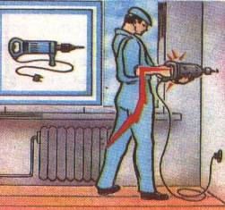
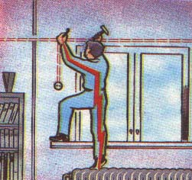
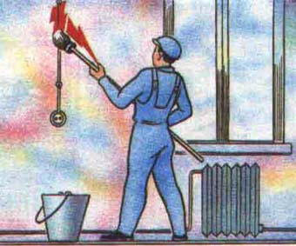
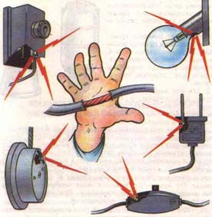

Slide 5
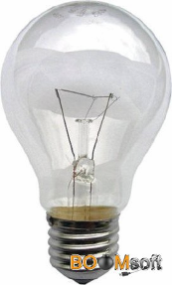


Бытовые электроприборы
Лампы накаливания

Slide 6
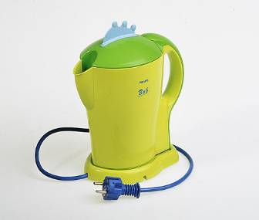

Бытовые электронагревательные приборы

Slide 7
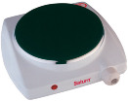
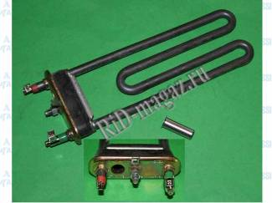
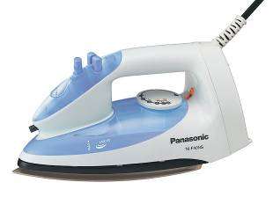
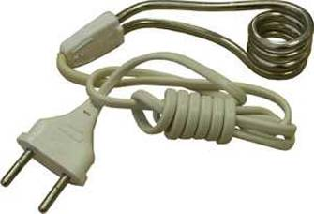

Slide 8
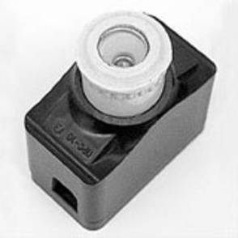
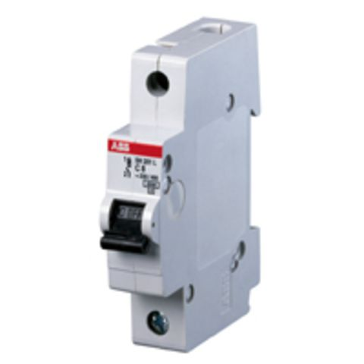
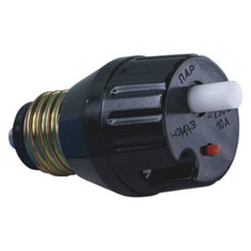
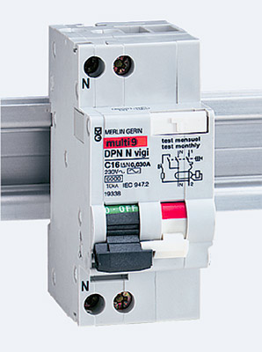
Виды электрозашитных устройств

Slide 9
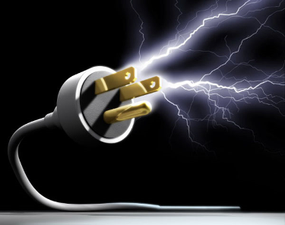
Электробезопасность
Неправильно обращаясь с электроприборами, вы
подвергаете свою жизнь
опасности!

Slide 10

Основной фактор ПОРАЖЕНИЯ организма –это сила тока, протекающего по телу. Она определяется законом Ома ,а значит зависит от напряжения и сопротивления.

Slide 11
Тело человека является проводником.
Проходя по нему, электрический ток
Может вызвать повреждение жизненно
важных органов, а иногда и смерть человека.
Основные причины электротравматизма
1.Неисправность приборов.
2.Замыкание проводов.
3.Нарушение техники безопасности
при обращении с приборами, и проводами.

Slide 12
СИЛА ТОКА | ДЕЙСТВИЕ ТОКА
0-0,5мА | Отсутствует
0,5-2мА | Потери чувствительности
2-10мА | Боль, мышечные сокращения
10-20мА | Растущее воздействие на мышцы, некоторое повреждение
20-100мА | Дыхательный паралич
100мА-3А | Желудочковые фибрилляции (необходима немедленная Реанимация)
Более 3А | Остановка сердца

Slide 13
Действие электрического тока на организм человека
Электрический ток, действуя на организм человека, может привести к различным поражениям: электрическому удару, ожогу, металлизации кожи, электрическому знаку, механическому повреждению, электроофтальмии.
Электрический удар ведет к возбуждению живых тканей; В зависимости от патологических процессов, вызываемых поражением электротоком, принята следующая классификация тяжести электротравм при электрическом ударе:
• электротравма I степени — судорожное сокращение мышц без потери сознания;
• электротравма II степени — судорожное сокращение мышц с потерей сознания;
• электротравма III степени — потеря сознания и нарушение функций сердечной деятельности или дыхания (не исключено и то и другое);
• электротравма IV степени — клиническая смерть.

Slide 14
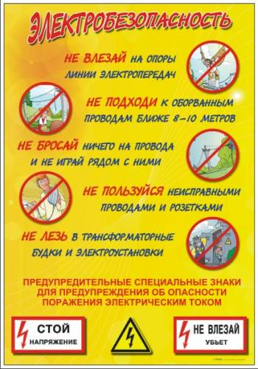

Slide 15
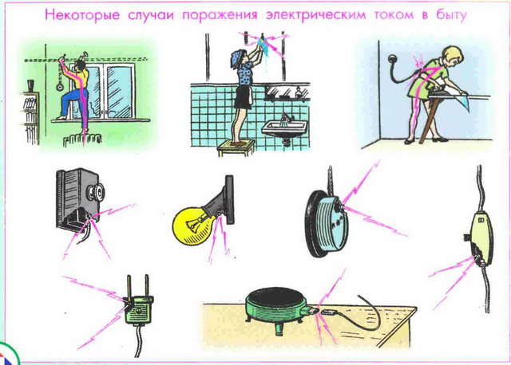

Slide 16
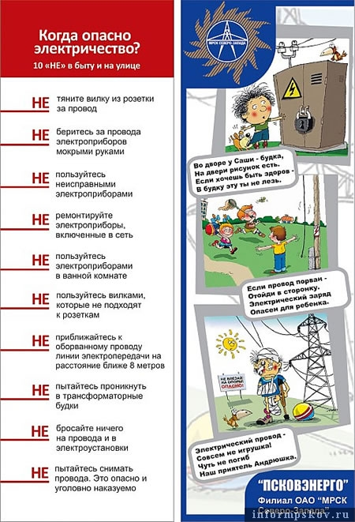

Slide 17
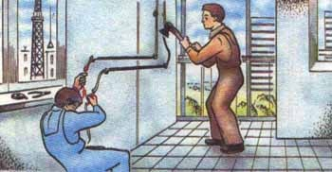
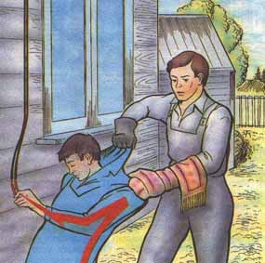
При этом одновременно с указанными выше мерами лица, не участвующие в оказании помощи пострадавшему, должны немедленно:
вызвать врача медсанчасти или скорую помощь;
• удалить с места оказания помощи посторонних;
• создать максимальное освещение, а также приток свежеro воздуха.
В случае, если пострадавший после поражения током все еще прикасается к токоведущим частям и если напряжение быстро отключить нельзя, пострадавшего отделяют от источника тока следующими способами:

Slide 18
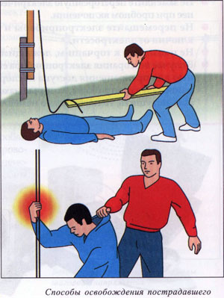
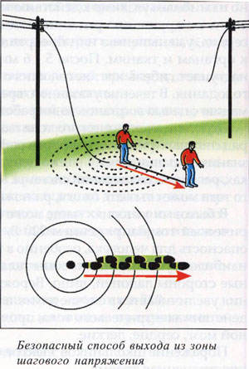

Slide 19
Оказание первой медицинской помощи пострадавшему
Опасность поражения электрическом током заключается в нарушении деятельности дыхательныорганов и сердечно-сосудистой системы.
Прежде всего необходимо, сделать следующее: уложить пострадавшего на спину на твердую поверхность; проверить, есть ли у него дыхание и пульс;
осмотреть зрачок .(узкий или широкий). Широкий значок указывает на резкое ухудшение кровоснабжения мозга.
После этого нужно приступить к оказанию первой помощи:
• если пострадавший находится в сознании, но до этого находился в обмороке или продолжительное время под током, его нужно осторожно уложить в удобное положение, тепло укрыть, обеспечить полный покой до прибытия врача. и, не теряя бдительности, непрерывно наблюдать за дыханием и пульсом;
• если пострадавший находится в бессознательном состоянии, но сохранились устойчивое дыхание и пульс, его нужно удобно уложить, расстегнуть ворот, пояс и одежду, обеспечить приток свежего воздуха и полный покой, давать пострадавшему нюхать нашатырный спирт и обрызгивать его водой;
• если пострадавший плохо дышит — редко, судорожно, как бы всхлипывая,— необходимо делать искусственное дыхание и массаж сердца.
При отсутствии признаков жизни (дыхания, сердцебиения, пульса) нельзя считать пострадавшего мертвым, так как смерть часто бывает мнимой. В этом случае также надо делать искусственное дыхание и массаж сердца.

Slide 20
Не забывайте !
Соблюдать элементарные
правила электробезопасности
в быту и на работе.

